Slide 1
윈도우 프로그래밍
및 실습
제 3 장 출력
동의대학교 게임공학과
서진석 (jsseo@deu.ac.kr)
2006년 3월 15일

Slide 2
DC의 필요성
윈도우즈의 대표적인 동적 연결 라이브러리(DLL)
  KERNEL: 메모리 관리, 프로그램 실행, …
  USER: 유저 인터페이스와 윈도우 관리, …
  GDI: 화면 처리와 그래픽 담당, …
DC(Device Context)
  출력에 필요한 모든 정보를 가지는 데이터 구조체
  GDI 모듈에 의해 관리됨
  폰트, 선의 색상과 굵기, 채움 무늬와 색상, …

Slide 3
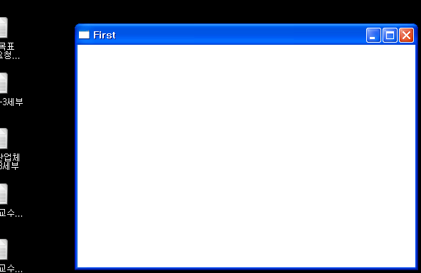
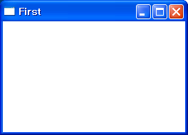
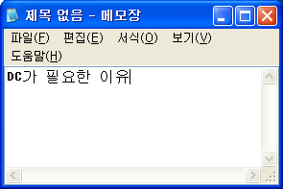
DC의 필요성
상황 1
  Line(StartX, StartY, EndX, EndY, Color, Width, …)
  LineTo(hDC, X, Y)
상황 2
상황 3

Slide 4
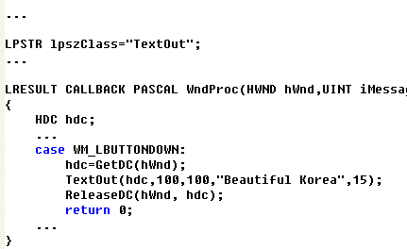
문자열 출력
Source: TextOut (Page 59)

Slide 5
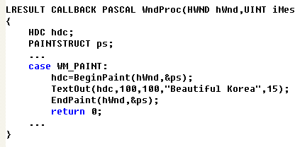
WM_PAINT 메시지

Slide 6
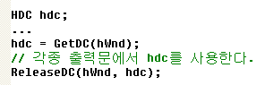
DC를 얻는 방법 1

Slide 7
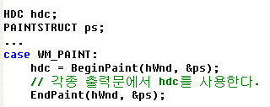
DC를 얻는 방법 2

Slide 8
TextOut
BOOL TextOut(HDC hdc, int nXStart, int nYStart, LPCTSTR lpString, int cbString);
TextOut(hdc, 100, 100, “Hello”, 15);
UINT SetTextAlign(HDC hdc, UINT fMode);
  TA_TOP, TA_BOTTOM, TA_CENTER, TA_LEFT, TA_RIGHT, TA_UPDATECP, TA_NOUPDATECP

Slide 9
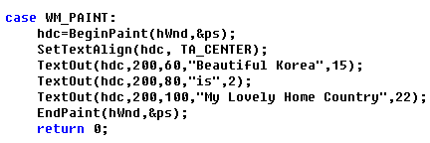
SetTextAlign – TA_CENTER

Slide 10
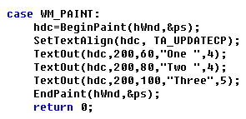
SetTextAlign – TA_UPDATECP

Slide 11
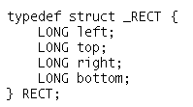
DrawText
int DrawText(HDC hdc, LPCTSTR lpString, int nCount, LPRECT lpRect, UINT uFormat);
  uFormat: DT_LEFT, DT_RIGHT, DT_CENTER, DT_BOTTOM, DT_VCENTER, DT_WORDBREAK, DT_SINGLELINE, DT_NOCLIP

Slide 12
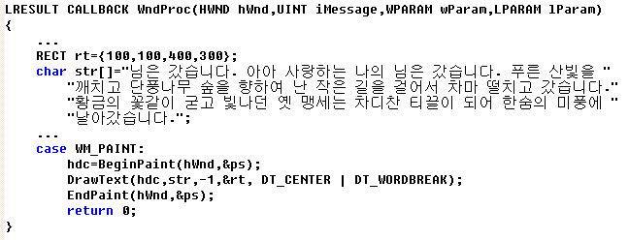
DrawText

Slide 13
그래픽 출력
COLORREF SetPixel(hdc, x, y, clrref)
BOOL MoveToEx(hdc, x, y, lpPoint)
BOOL LineTo(hdc, x, y)
BOOL Rectangle(hdc, left, top, right, bottom)
BOOL RoundRect(hdc, left, top, right, bottom, width, height)
BOOL Ellipse(hdc, left, top, right, bottom)

Slide 14
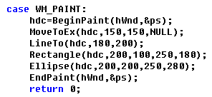
그래픽 출력

Slide 15
메시지 박스
Int MessageBox(HWND hWnd, LPCTSTR lpText, LPCTSTR lpCaption, UINT uType)
버튼 종류: MB_ABORTRETRYIGNORE, MB_OK, MB_OKCANCEL, MB_RETRYCANCEL, MB_YESNO, MB_YESNOCANCEL
아이콘 종류: MB_ICONEXCLAMATION, MB_ICONWARNING, MB_ICONINFORMATION, MB_ICONASTERISK, MB_ICONQUESTION, MB_ICONSTOP, MB_ICONERROR, MB_ICONHAND

Slide 16





메시지 박스

Slide 17




메시지 박스
값 | 아이콘
MB_ICONEXCLAMATION MB_ICONWARNING
MB_ICONINFORMATION MB_ICONASTERISK
MB_ICONQUESTION
MB_ICONSTOP MB_ICONERROR MB_ICONHAND

Slide 18
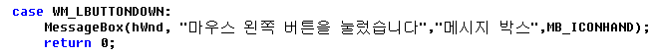
메시지 박스
리턴 값: IDABORT, IDCANCEL, IDIGNORE, IDNO, IDOK, IDRETRY, IDYES

Slide 19
메시지 비프
BOOL MessageBeep(UINT uType)
  uTYPE: 0xFFFFFFFF, MB_ICONASTERISK, MB_ICONEXCLAMATION, MB_ICONHAND, MB_ICONQUESTION, MB_OK

